Slide 1
PERAN DIREKTORAT JENDERAL
GURU DAN TENAGA KEPENDIDIKAN
MENDUKUNG INPRES NOMOR 9 TAHUN 2016
14 Februari 2017
KULIAH TAMU 2017
Meningkatkan Keterserapan Lulusan Jurusan Teknik Sipil dalam Dunia Kerja
Dr. Sumarno
Direktur P4TK BOE Malang
Hp. 085959190215, Wa. 089652046551
Email: sumarno_vedc@yahoo.com
Sumarno.vedc@gmail.com

Slide 2
Tantangan Globalisasi
SEMAKIN DERASNYA ALIRAN BEBAS :
BARANG DAN JASA
MODAL dan
investasi
MANUSIA
INFORMASI
2

Slide 3
Kerjasama Global
C-AFTA = China ASEAN = 2010
I-AFTA = India ASEAN = 2011
AEC = AE- Community = 2015
WTO = + 130 Countries = 2020

Slide 4
Skills Required in 21st Century
Global Competition | Global Awareness Self-Direction
Global Cooperation | Global synergies Collaboration ICT Literacy
Information Growth | Information Literacy Information Responses Pemanfaatan Usage
More Jobs & Careers | Critical Thinking & Problem Solving Innovation & Improvement Flexibility & Adaptability
Growing Service Economy | Communication Skills Life and Career Awareness Skills

Slide 5
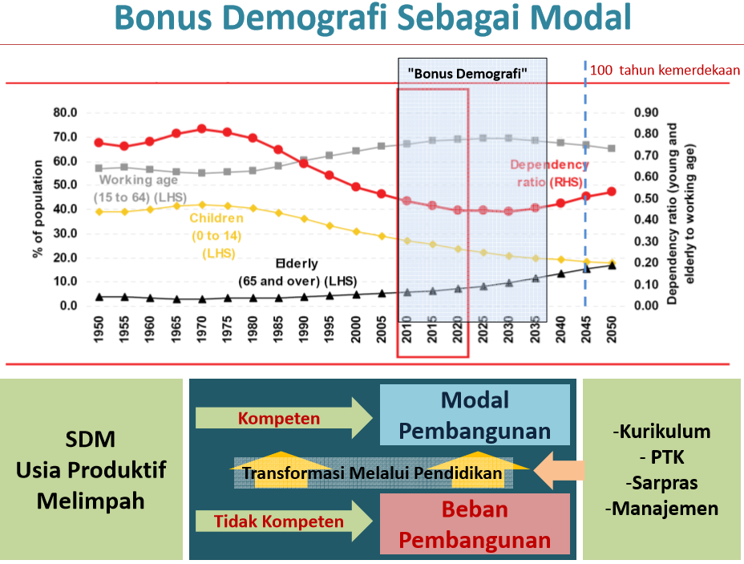

Slide 7
U.N. Sustainable Development Goals 2015-2030 Vs Visi Kemdikbud
UN SDG
2015-2030
By 2030 all governments ensure that all learners are taught by qualified, professionally-trained, motivated and well-supported teachers.
Visi Kemdikbud
Terbentuknya insan serta ekosistem Pendidikan dan Kebudayaan yang berkarakter dengan dilandasi semangat gotong royong

Slide 8
Potret dan Tantangan SMK 2016
… dari kacamata performansi kerja
60 %
Pembelajaran 60% teori dan 40% praktik. Prakerin 3 bulan dan masih sedikit melibatkan industri dalam pembelajaran.
82%
Bekerja 82%
Melanjtukan 8 %
Menganggur 10%
30%
Peralatan di SMK tertinggal 2 generasi dengan di Industri.
22 %
Hanya 22 % Guru SMK yang bisa mengajar materi kejuruan, selebihnya adalah Guru Normatif dan adaptif
Kebekerjaan
Guru Produktif
Sarana Prasarana
Kualitas Pembelajaran
*Sumber: Dit. PSMK 2016

Slide 9
STRUKTUR PENDIDIKAN dan tenaga kerja
PENDIDIKAN UMUM DAN AKADEMIK
TEKNISI
JURU TEKNIK
BURUH
PEMBANTU JURU TEKNIK
PENDIDIKAN KEJURUAN VOKASI DAN PROFESIONAL
Sarjana (S1,S2,S3) 6 Juta*
PROFESIONAL
Spesialis (I,II,III)
Diploma
SMA (4,4 Juta)*
Pelatihan
SMK (4,5 JT)*
SLTP
Pelatihan
SLTP (9 Juta)*
SD
SD (26 Juta)*
Notes:
Membahas mengenai share market lulusan SMK dilihat dari jumlah kebutuhan pekerja (piramid). Mengetahui posisi lulusan SMK di tengah jenjang pendidikan yang lain. Penyerapan tenaga kerja hingga Februari 2013 masih didominasi oleh penduduk bekerja berpendidikan rendah, yaitu SD ke bawah 54,6 juta orang (47,90 %) dan sekolah menengah pertama sebanyak 20,3 juta orang (17,80 %). Penduduk bekerja berpendidikan tinggi hanya sebanyak 11,2 juta orang mencakup 3,2 juta orang (2,82 %) berpendidikan diploma dan sebanyak 8,0 juta orang (6,96 %) berpendidikan universitas.bekerja berpendidikan rendah (SMP ke bawah) dan meningkatnya penduduk bekerja berpendidikan tinggi (diploma dan universitas). Dalam setahun terakhir, penduduk bekerja berpendidikan rendah menurun dari 75,8 juta orang (67,20 %) pada Februari 2012 menjadi 74,9 juta orang (65,70 %) pada Februari 2013. Sementara, penduduk bekerja berpendidikan tinggi meningkat dari 10,4 juta orang (9,19 %) pada Februari 2012 menjadi 11,2 juta orang (9,78 %) pada Februari 2013.

Slide 10
Pendidikan vokasi dalam era global
Tantangan dan Peluang
PELUANG
Masyakarat
Ekonomi ASEAN
MEA tidak hanya membuka arus perdagangan barang dan jasa tetapi juga pasar tenaga kerja
ILO 2015 : kenaikan permintaan tenaga kerja
Tenaga kerja profesional naik 41% (14 jt) *
Kebutuhan tenaga kerja yang berkualitas
Kebutuhan pekerja dengan standar kualifikasi yang tinggi
Tenaga kerja kelas menengah 22% (12 jt)*
GAP kebutuhan DUDI dan lulusan SMK
Rendahnya keterserapan tenaga kerja SMK
Tingginya tingkat pengangguran SMK
TATANGAN
Notes:
MAP posisi SMK tadi kemudian dikaitkan dengan perubahan2 global seperti kebijakan baru MEA tahun 2015. Dilihat dari peluang dibukanya pasar bebas ini tentunya berdampak meningkatkanya pertumbuhan industri yang dibarengi kebutuhan akan pekerja trampil berkualitas. ILO memprediksi akan akan kenaikan permintaan pekerja sbb : Tenaga kerja profesional naik 41% (14 jt), Tenaga kerja kelas menengah 22% (12 jt). Jika ini ditangkap menjadi peluang maka tenaga kerja lulusan smk yang keterserapannya rendah di pasar lokal bisa diserap dipasar internasional. Tentunya hal ini dibarengi dengan peningkatan kualitas pekerja kita supaya diterima oleh pasar global. Permasalahan muncul ketika GAP kebutuhan DUDI akan pekerja berkualitas tidak mereka dapatkan. Keluhan DUDI yakni bahwa lulusan SMK di Indonesia tidak mampu memenuhi permintaan kompetensi dari kebutuhan mereka. Sehingga hal ini membuat angka keterserapan pekerja SMK rendah dibanding kan SMA. Maka dari itu jika MEA kita tangkap sebagai peluang dengan dibarengi peningkatan kualitas lulusan maka Indonesia akan menjadi pensuply tenaga kerja yang nantinya akan mendatangkan devisa negara.

Slide 11
PENYERAPAN TENAGA KERJA
 | TAHUN
Jenis Kegiatan | 2014 Bulan Agustus |  | 2015 Bulan Agustus
 | Juta | % | Juta | %
Angkatan Kerja
Yang bekerja | 53,96 | 44,28 | 114,82 | 93,82
≤ SD | 20,35 | 16,70 | 50,83 | 41,53
SMP | 18,58 | 15,25 | 20,7 | 16,91
SMA | 10,52 | 8,63 | 19,81 | 16,19
SMK | 10,52 | 8,63 | 11,8 | 9,64
D I/II/III/IV | 2,96 | 2,43 | 3,14 | 2,57
Universitas | 8,26 | 6,78 | 10,02 | 8,19
Pengangguran | 7,24 | 5,94 | 7,56 | 6,18

Slide 12
PERAN PEMERINTAH
Menemukan Peluang MEA
Kurikulum yang mengikuti kebutuhan DUDI
Penyelarasan jurusan sekolah dengan potensi daerah
Kerjasama pemerintah dengan DUDI
Kawasan Ekonomi Khusus (KEK) pengembangan zona wilayah berdasarkan potensi daerah
Link and match
Pengembangan kurikulum yang dinamis dan sejalan dengan kebutuhan industri

Slide 13
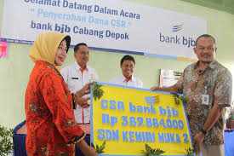
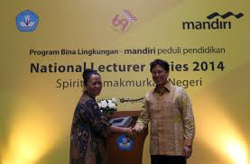
Pelibatan Publik
Publik didorong untuk ikut serta dalam:
memajukan profesi,
meningkatkan kompetensi,
meningkatkan karier,
pemberian insentif non tunai,
tempat pemagangan
Dunia Industri
Dunia Usaha
Masyarakat Umum

Slide 14
Instruksi Presiden Nomor 9 Tahun 2016 tentang Revitalisasi SMK
Kementerian Pendidikan dan Kebudayaan
Kementerian Badan Usaha Milik Negara
Kementerian Ketenagakerjaan
Kementerian Energi dan Sumber Daya Mineral
Kementerian Perindustrian
Kementerian Perhubungan
Kementerian Kesehatan
Kementerian Kelautan dan Perikanan
Kementerian Riset, Teknologi, dan Pendidikan Tinggi
Kementerian Keuangan
Badan Nasional Sertifikasi Profesi
Para Gubernur

Slide 15
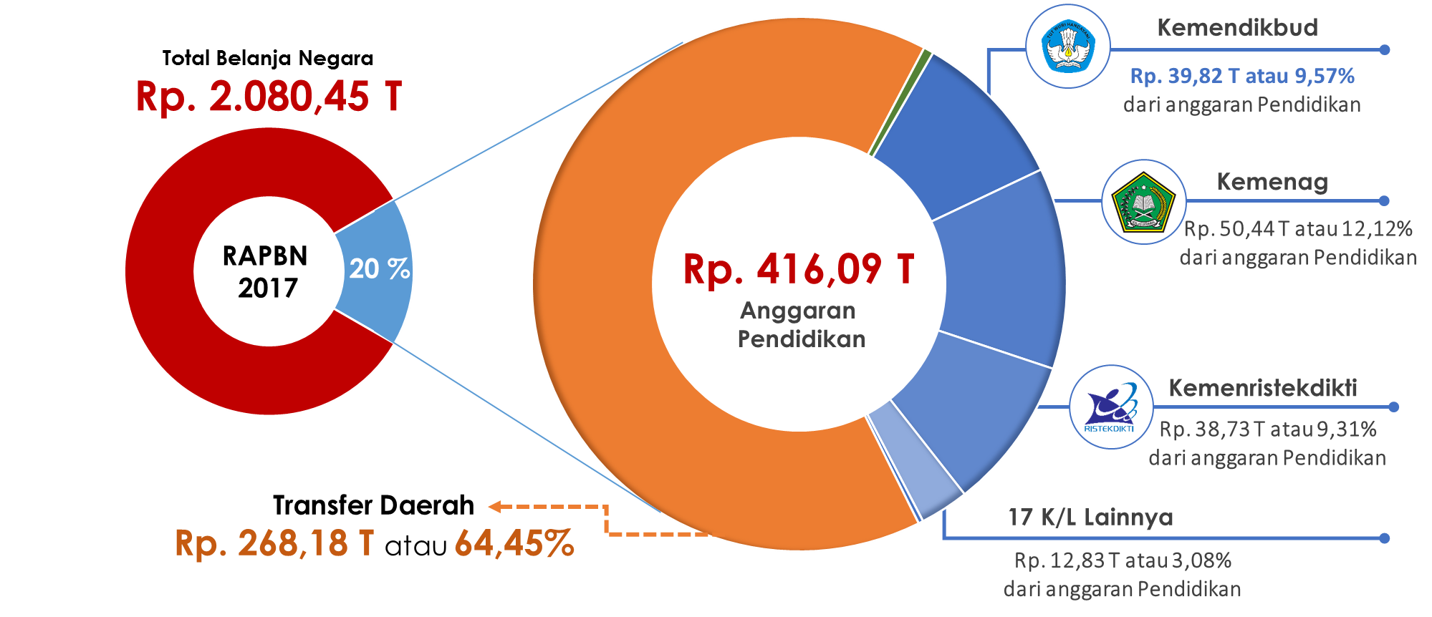
POSTUR ANGGARAN PENDIDIKAN
APBN 2017
©Kemendikbud 2017

Slide 16
PROFIL ANGGARAN KEMENDIKBUD 2017
PER JENIS BELANJA
Rekapitulasi Berdasarkan Jenis Belanja
Pemanfaatan Prioritas Nasional
Rp. 4,82 T
Belanja Bantuan Sosial
Rp. 8,62 T (21%)
Belanja Pegawai
Rp. 7,94T (20%)
Gaji dan Tunjangan Pegawai
Operasional Rutin
Tata Kelola & Pengawasan
Belanja Modal
Rp. 1,26 T (3%)
Rp. 39,82 T
Rp. 39,82 T
Belanja Barang
Rp. 21,98 T (55%)
Rp. 35,0 T
Program Pembangunan Pendidikan dan Kebudayaan
©Kemendikbud 2017

Slide 17
Standar Guru Profesional (Undang-Undang 14/2005 tentang Guru & Dosen)
Pasal 8
Pasal 11
Guru Profesional
Guru wajib memiliki kualifikasi akademik, kompetensi, sertifikat pendidik, sehat jasmani dan rohani, serta memiliki kemampuan untuk mewujudkan tujuan pendidikan nasional.
Sertifikat Pendidikan
(1) Sertifikat pendidik diberikan kepada guru yang telah memenuhi persyaratan.
(2) Sertifikasi pendidik diselenggarakan oleh perguruan tinggi yang memiliki program pengadaan tenaga kependidikan yang terakreditasi dan ditetapkan oleh Pemerintah.
(3) Sertifikasi pendidik dilaksanakan secara objektif, transparan, dan akuntabel.
Pasal 10
Kompetensi
Kompetensi meliputi kompetensi pedagogik, kompetensi kepribadian, kompetensi sosial, dan kompetensi profesional yang diperoleh melalui pendidikan profesi
Pasal 12
Hak Pemilik Sertifikat
Setiap orang yang telah memperoleh sertifikat pendidik memiliki kesempatan yang sama untuk diangkat menjadi guru pada satuan pendidikan tertentu
Pasal 9
Kualifikasi Akademik
Kualifikasi akademik diperoleh melalui pendidikan tinggi program sarjana atau program diploma empat
Pendidikan Profesi
Pendidikan profesi merupakan pendidikan tinggi setelah program sarjana yang mempersiapkan peserta didik untuk memiliki pekerjaan dengan persyaratan keahlian khusus.
Penjelasan Pasal 15 UU20/2003
17

Slide 18
Standar Guru Profesional (Undang-Undang 14/2005 tentang Guru & Dosen)
Kualifikasi Akademik
Kualifikasi akademik diperoleh melalui pendidikan tinggi program sarjana atau program diploma empat
Pasal 9
S1/D4 dari PT
KEPENDIDIKAN atau
NON KEPENDIDIKAN
Pasal 8
Guru Profesional wajib memiliki kualifikasi akademik,
sertifikat pendidik,
kompetensi,
sehat jasmani dan rohani, serta memiliki kemampuan untuk mewujudkan tujuan pendidikan nasional.
Sertifikat Pendidik adalah bukti formal sebagai pengakuan yang diberikan kepada guru dan dosen sebagai tenaga professional
Ayat (12) Pasal 1
Kesejahteraan dengan pemberian Tunjangan Profesi
Untuk memastikan Guru memiliki Kompetensi sesuai standar Kompetensi Guru (SKG) maka dilakukan Uji Kompetensi Guru (UKG) sebagai dasar pemberikan treatmen yang berbeda setiap guru melalui kegiatan Pengembangan Keprofesian Berkelanjutan (PKB)
Kompetensi meliputi
kompetensi pedagogik,
kompetensi professional,
kompetensi kepribadian,
kompetensi sosial,
yang diperoleh melalui pendidikan profesi
Pasal 10
GURU PROFESIONAL
SEJAHTERA DAN BERMARTABAT
Dasar perolehan angka kredit untuk kenaikan pangkat dan jabatan dalam rangka pembinaan karir
18

Slide 19
KONTRIBUSI KEMENTERIAN PENDIDIKAN DAN KEBUDAYAAN PADA PRIORITAS NASIONAL
1
PENDIDIKAN
PP. Pendidikan Vokasi
PP. Peningkatan Kualitas Guru
10
POLITIK, HUKUM, DAN PERTAHANAN KEAMANAN
PP. Stabilitas Politik dan Keamanan
2
KESEHATAN
PP. Peningkatan Kesehatan Ibu dan Anak
PP. Pencegahan dan Pengendalian Penyakit
PP. Preventif dan Promotif (Gerakan Masyarakat Hidup Sehat)
PEMBANGUNAN WILAYAH
PP. Pembangunan Wilayah Perbatasan dan Daerah Tertinggal
PP. Pembangunan Perdesaan
9
3
PERUMAHAN DAN PERMUKIMAN
PP. Air Bersih dan Sanitasi
INFRASTRUKTUR, KONEKTVITAS, DAN KEMARITIMAN
PP. Pengembangan Telekomunikasi dan Informatika
8
4
PENGEMBANGAN DUNIA USAHA DAN PARIWISATA
PP. Pengembangan 3 Kawasan Pariwisata (dari 10)
PP. Pengembangan 5 Kawasan Ekonomi Khusus (KEK) (dari 10)
7
PENANGGGULANGAN KEMISKINAN
PP. Jaminan dan Bantuan Sosial Tepat Sasaran
6
5
KETAHANAN PANGAN
KETAHANAN ENERGI

Slide 20
Sekilas : Beberapa Lesson Learnt dari Jerman
Karakteristik Pendidikan Vokasi di Jerman
…tingkat pengangguran anak muda di Jerman hanya 7%, terendah di Eropa…
1. Start from the end → pull strategy
siswa, guru/instruktur, sarpras?
Sistem
pengujian?
kebutuhan & pengakuan pasar?
kurikulum,
delivery?
Industri menjadi penghela utama (kurikulum, delivery, pengujian, sertifikasi)
Kerjasama yang kokoh antara Sekolah-Industri-Pemerintah di tingkat lokal.
Adanya koordinasi yang kuat oleh Pemerintah (BiBB) – Federal Institute for Vocational Education and Training
Ada payung hukum (Undang Undang Vokasi)

Slide 21
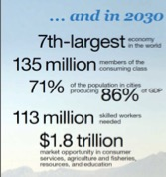
Kontribusi Pendidikan Vokasi Terhadap Struktur Tenaga Kerja Indonesia
..pengembangan pendidikan vokasi adalah amanah Nawa Cita dan sekaligus memenuhi target Sustainable Development Goals (SDG)….
..kami akan membangun sejumlah Science dan Techno Park di daerah-daerah, politeknik dan SMK-SMK dengan prasarana dan sarana dengan teknologi terkini…
WAJAR 9 TH
1994
WAJAR 12 TH
2016
terwujudnya Indonesia yang berdaulat, mandiri dan berkepribadian berlandaskan gotong royong
Struktur tenaga kerja Indonesia
BONUS
DEMOGRAFI
(2010 – 2040)
Pendidikan | 2010 | 2014 | 2030
≥ S1/D4 (%) | 4 | 7 | 15
Diplomas (%) | 2 | 3 | 11
SMK (%) | 8 | 10 | 21
SMA (%) | 14 | 17 | 20
SMP (%) | 19 | 18 | 13
≤ SD (%) | 49 | 45 | 20
65%
Usia kerja
to end poverty, protect the planet, and ensure prosperity for all
predicted
By 2030, substantially increase the number of youth and adults who have relevant skills, including technical and vocational skills, for employment, decent jobs and entrepreneurship…

Slide 22
PROYEK K/L MENDUKUNG PRIORITAS NASIONAL
PN PENDIDIKAN
 | Proyek Prioritas Nasional | Proyek K/L
PP. PENDIDIKAN VOKASI | KP. Penguatan Kemitraan dengan Dunia Usaha/Dunia Industri
 | Proyek Peningkatan Pemagangan dan Praktek Kerja Kerjasama dengan Industri/Swasta | Peserta didik kursus dan pelatihan mengikuti magang pada dunia usaha dan industri (DUDI)
 |  | Pemagangan siswa SMK
 | Proyek pengembangan sistem insentif/regulasi untuk mendorong peran industri/swasta dalam pendidikan vokasi | Penyusunan pengaturan sistem insentif/regulasi untuk mendorong peran industri/swasta dalam pendidikan vokasi
 | Proyek Pengembangan Karir Lulusan Pendidikan Vokasi | Penyusunan strategi penempatan lulusan
 |  | Fasilitasi career guidance, jobfair, career expo
 | Proyek Penguatan Pengembangan Model Kerjasama Satuan Pendidikan dengan Industri/Swasta | Penyelenggaraan Kerjasama SMK dengan Industri
 |  | Pengembangan SMK Kelautan Pendukung Kemaritiman
 |  | Pengembangan Teaching Factory di SMK
 |  | Pengembangan SMK Pertanian Pendukung Ketahanan Pangan
 |  | Pengembangan model pendidikan vokasi sistem ganda
 | KP. Peningkatan Kualitas Pembelajaran Pendidikan Vokasi
 | Proyek Penyelarasan Kurikulum Pendidikan Vokasi | Penyusunan Kurikulum Paket Keahlian Pendidikan Vokasi Berbasis SKKNI
 |  | Kurikulum Berbasis Kompetensi program kursus dan pelatihan
 | Proyek Peningkatan Penilaian Kompetensi Lulusan Pendidikan Vokasi | Pembentukan atau pengembangan Tempat Uji Kompetensi (TUK)/ Lembaga Sertifikasi Kompetensi
 |  | Peningkatan sertifikasi lulusan SMK
 |  | Sertifikasi kompetensi lulusan kursus dan pelatihan
 | Proyek Peningkatan Mutu Satuan Pendidikan Vokasi | Akreditasi SMK/MAK
 |  | Akreditasi lembaga kursus dan pelatihan

Slide 23
PROYEK K/L MENDUKUNG PRIORITAS NASIONAL
PN PENDIDIKAN
 | Proyek Prioritas Nasional | Proyek K/L
PP. PENDIDIKAN VOKASI | KP. Pendidikan dan Pelatihan Kewirausahaan dan Kecakapan Kerja
 | Proyek Pendidikan dan Pelatihan Kewirausahaan dan Kecakapan Kerja | Pendidikan kecakapan kerja untuk angkatan kerja muda
 |  | Pendidikan ketrampilan kewirausahaan/ berwirausaha untuk angkatan kerja muda
 | KP. Pemenuhan Sarpras Pendidikan Vokasi yang Berkualitas
 | Proyek Peningkatan Prasarana Pembelajaran dan Praktek Kerja Pendidikan Vokasi | Ruang Kelas Baru (RKB) SMK yang dibangun
 |  | Ruang Laboratorium/Praktik Siswa SMK
 | Proyek Peningkatan Kualitas Sarana Pembelajaran dan Praktek Kerja Pendidikan Vokasi | Alat Produksi Utama SMK
 |  | Peralatan Praktik Siswa SMK
 | KP. Peningkatan Kualitas Guru dan Dosen Pendidikan Vokasi
 | Proyek Peningkatan Kompetensi dan Profesionalitas Guru dan Dosen Pendidikan Vokasi | Guru yang Mendapatkan Peningkatan Kompetensi Bidang Otomotif dan Elektronika
 |  | Penguatan Guru Mapel Adaptif yang memiliki keterampilan sebagai Guru Mapel Produktif
 |  | Guru yang Mendapatkan Peningkatan Kompetensi Bidang Pariwisata
 |  | Guru yang Mendapatkan Peningkatan Kompetensi Bidang Bangunan dan Listrik
 |  | Guru yang Mendapatkan Peningkatan Kompetensi Bidang Mesin dan Teknik Industri
 |  | Guru yang Mendapatkan Peningkatan Kompetensi Bidang Kelautan, Perikanan, Teknologi Informasi dan Komunikasi
 |  | Guru yang Mendapatkan Peningkatan Kompetensi Bidang Pertanian

Slide 24
SOLUSI JANGKA PENDEK
MULTI GRADE DAN MULTI-SUBJECT TEACHING

Slide 25
KEAHLIAN GANDA – MULTI-SUBJECT TEACHING
MASALAH
PENYELESAIAN
Kondisi Saat ini (per 2016)
Penambahan Guru Produktif
Kekurangan Guru SMK Produktif Negeri | 41.861
Kekurangan Guru SMK Produktif Swasta | 50.000
total | 91.861
Jangka Pendek Tahun 2016
1. Program Keahlian Ganda/Alih Fungsi | 15.000
Guru Normatif:
Guru pengampu mata pelajaran wajib, misalnya:
PKn
Bahasa Indonesia
PJOK
Seni Budaya
Guru Adaptif:
Guru pengampu mata pelajaran dasar keahlian, mis.:
Bahasa Inggris
Matematika
I P A
Fisika
Kimia
I P S
Kewirausahaan
Guru Produktif:
Guru pengampu mata pelajaran bidang keahlian, mis.:
Otomotif
Animasi
Seni Tari
Jangka Panjang Tahun 2017-2019
1. Melanjutkan Program Keahlian Ganda 2. Rekrutmen Guru Baru PNS untuk SMK Negeri dan Swasta
Ditjen Guru dan Tenaga Kependidikan

Slide 26
Potensi Calon Guru Sasaran Alih Fungsi
No | Mata Pelajaran | Kebutuhan | Tersedia | Lebih
A. | Guru SMA | 47,625 | 58,234 | 10,609
1 | PPKn | 8,494 | 8,648 | 154
2 | Biologi | 8,082 | 9,832 | 1,750
3 | Fisika | 8,082 | 9,206 | 1,124
4 | Kimia | 8,082 | 9,168 | 1,086
5 | Geografi | 7,139 | 9,432 | 2,293
6 | Ekonomi | 7,139 | 7,742 | 603
7 | Bhs Asing Lain | 303 | 767 | 464
8 | Antropologi | 303 | 3,439 | 3,136
B. | Guru SMK | 15,291 | 10,512 | 4,780
1 | PKn | 5,097 | 5,068 | 30
2 | Matematika | 5,097 | 818 | 4,280
3 | Seni Budaya | 5,097 | 4,627 | 471
C. | Guru SMA dan SMK Dampak K-13 |  | 13,993 | 13,993
1 | TIK |  | 8,320 | 8,320
2 | IPA |  | 907 | 907
3 | IPS |  | 651 | 651
4 | Kewirausahaan |  | 2,691 | 2,691
5 | KKPI |  | 1,424 | 1,424
Alih Fungsi Adaptif ke Produktif
Teknologi

Slide 27
Pemenuhan Guru Produktif Melalui Program Alih Fungsi
Potensi Calon Guru Alih Fungsi
15.000
Guru Mempunyai Sertifikat Profesi
SMA
SMK
34.285
SMA, SMK Dampak K-13

Slide 28
Road Map Pemenuhan Guru SMK Produktif
Alih Fungsi (Penambahan Kewenagan Mengajar)
Alih Fungsi Tahap II: 15.000 guru
Juli 2017 - April 2018
Alih Fungsi Tahap I: 15.000 guru
Des 2016 - Okt 2017
2016
2017
2018
2019
Formasi
CPNS
Seleksi 10.000
Guru sudah PPG
Penempatan Guru
Rekrutmen Guru Baru
PPG Kolaboratif: 26.000
( 2 semester)
Formasi
CPNS
Seleksi : 10.000
Guru sudah PPG
Penempatan Guru
PPG Kolaboratif: 26.000
( 2 semester)
Formasi
CPNS
Seleksi : 10.000
Guru sudah PPG
Penempatan Guru

Slide 29
KEAHLIAN GANDA – MULTI-SUBJECT TEACHING
No | Jenis Guru Produktif | PerhitunganKebutuhan | Guru yang Ada | + / -
1 | Administrasi | 7,072 | 4,335 | -2,737
2 | Agribisnis Hasil Pertanian | 4 | 0 | -4
3 | Agribisnis Pengolahan Hasil Pertanian dan Perikanan | 1,785 | 714 | -1,071
4 | Agribisnis Produksi Sumberdaya Perairan | 813 | 696 | -117
5 | Agribisnis Produksi Tanaman | 5,099 | 2,214 | -2,885
6 | Agribisnis Produksi Ternak | 1,647 | 737 | -910
7 | Desain dan Produksi Kriya | 1,094 | 520 | -574
8 | Geologi Pertambangan | 378 | 108 | -270
9 | Geomatika | 249 | 92 | -157
10 | Kehutanan | 137 | 64 | -73
11 | Kepariwisataan | 3,351 | 2,206 | -1,145
12 | Kesehatan | 1,228 | 396 | -832
13 | Kesehatan Hewan | 80 | 24 | -56
14 | Keuangan | 9,199 | 3,279 | -5,920
15 | Mekanisasi Pertanian | 168 | 61 | -107
16 | Pekerjaan Sosial | 89 | 56 | -33
17 | Pelayaran | 317 | 75 | -242
18 | Penyuluhan Pertanian | 21 | 12 | -9
19 | Perawatan Sosial | 32 | 9 | -23
20 | Seni Karawitan | 114 | 50 | -64
21 | Seni Musik | 133 | 126 | -7
22 | Seni Pedalangan | 24 | 13 | -11
23 | Agribisnis Hasil Pertanian | 9 | 0 | -9
24 | Seni Rupa | 647 | 500 | -147
25 | Seni Tari | 131 | 75 | -56
26 | Seni Teater | 35 | 20 | -15
27 | Tata Boga | 2,495 | 1,111 | -1,384
No | Jenis Guru Produktif | PerhitunganKebutuhan | Guru yang Ada | + / -
28 | Tata Busana | 2,795 | 1,502 | -1,293
29 | Tata Kecantikan | 804 | 432 | -372
30 | Tata Niaga | 4,015 | 1,480 | -2,535
31 | Teknik Bangunan | 3,979 | 12,601 | 8,622
32 | Teknik Broadcasting | 267 | 90 | -177
33 | Teknik Elektronika | 3,275 | 1,641 | -1,634
34 | Teknik Energi Terbarukan | 32 | 9 | -23
35 | Teknik Furnitur | 109 | 53 | -56
36 | Teknik Grafika | 306 | 164 | -142
37 | Teknik Industri | 11 | 12 | 1
38 | Teknik Instrumentasi Industri | 38 | 13 | -25
39 | Teknik Ketenagalistrikan | 3,604 | 2,016 | -1,588
40 | Teknik Kimia | 951 | 351 | -600
41 | Teknik Komputer dan Informatika | 17,590 | 5,904 | -11,686
42 | Teknik Mesin | 3,873 | 2,142 | -1,731
43 | Teknik Otomotif | 13,911 | 5,309 | -8,602
44 | Teknik Perkapalan | 119 | 111 | -8
45 | Teknik Perminyakan | 45 | 30 | -15
46 | Teknik Plambing dan Sanitasi | 16 | 41 | 25
47 | Teknik Survey dan Pemetaan | 59 | 95 | 36
48 | Teknik Telekomunikasi | 48 | 10 | -38
49 | Teknologi dan Produksi Perikanan Budidaya | 969 | 129 | -840
50 | Teknologi Penangkapan Ikan | 1,155 | 514 | -641
51 | Teknologi Pesawat Udara | 154 | 108 | -46
52 | Teknologi Tekstil | 77 | 74 | -3
 | Tidak ada data program keahlian |  | 368 | 368
 | Jumlah | 94,553 | 52,692 | -41,861
 | Kekurangan |  | -41,861
selisih kurang :
41,861 Org
Ditjen Guru dan Tenaga Kependidikan

Slide 30
KEAHLIAN GANDA – MULTI-SUBJECT TEACHING
Perguruan Tinggi
DUDI
(Dunia Usaha &
Dunia Industri)
BOE
Seni budaya
Bispar
DITJEN
GTK
Pertanian
BMTI
BBL
LP3TK KPTK
SMK
Rujukan
2.100 Sekolah
LPMP,
Balai Diklat
Ditjen Guru dan Tenaga Kependidikan

Slide 31
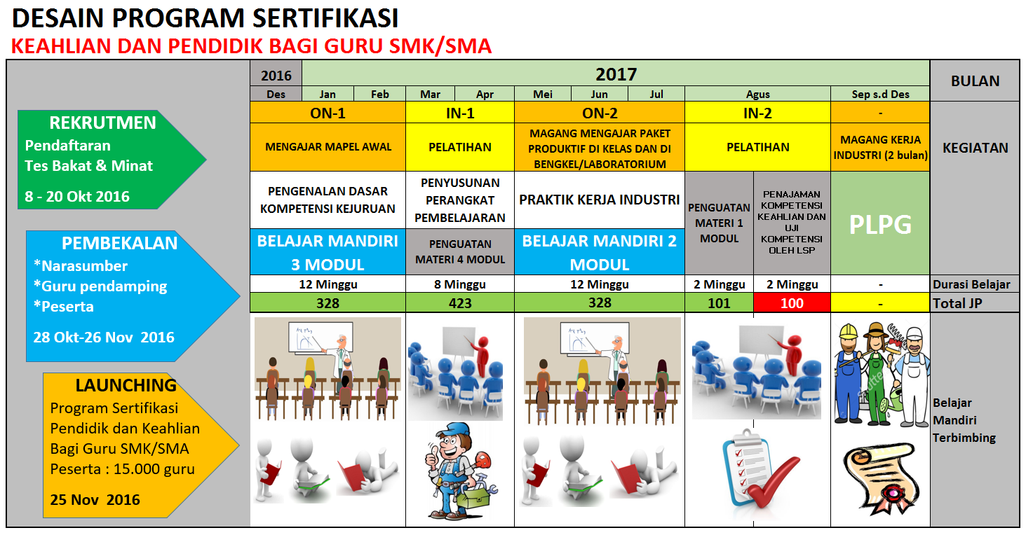
KEAHLIAN GANDA – MULTI-SUBJECT TEACHING

Slide 32
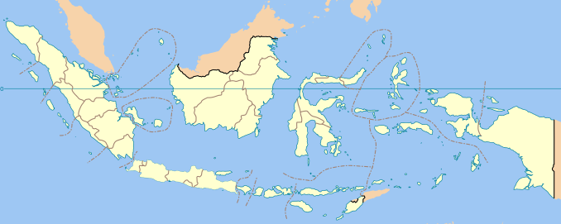
KEAHLIAN GANDA – SEBARAN PESERTA
Aceh
571 org
Kaltara
71 org
Sumut
527 org
Riau
375 org
Sulut
244 org
Kaltim
264 org
Gorontalo
302 org
Sumbar
429 org
Kepri
96 org
Kalbar
239 org
Malut
116 org
Jambi
282 org
Babel
165 org
Sulteng
288 org
Papua Barat
105 org
Kalteng
275 org
Sumsel
367 org
Kalsel
298 org
Sulbar
99 org
Maluku
157 org
Bengkulu
409 org
Sultra
197 org
Papua
211 org
Lampung
368 org
Sulsel
586 org
Banten .
249 org
DKI
154 org
Jawa Tengah
1.288 org
Sebaran di :
34 Provinsi
483 Kabupaten
12.741 Sasaran
Jawa Barat .
719 org
Jawa Timur
1.738 org
DIY
270 org
NTB
551 org
Bali
280 org
NTT
451 org
Ditjen Guru dan Tenaga Kependidikan

Slide 33
SOLUSI JANGKA PANJANG
REKRUTMEN LULUSAN BARU DARI PERGURUAN TINGGI

Slide 34
terima kasih
“Education and training is an invesment for the future”
6

